Slide 1

Quels sont les obstacles à la prescription en Dénomination Commune
Internationale par les internes de médecine générale en ville ?
Thèse pour le diplôme d’État de docteur en médecine
Soutenue publiquement le 06-10-2016
Par ANDRIAMASINDRAY David
Président de thèse : Pr. BUDOWSKI Max
Directrice de thèse : Pr. AUBIN-AUGER Isabelle
Jury : Pr. CRICKX Béatrice / Pr. SIMON François

Slide 2
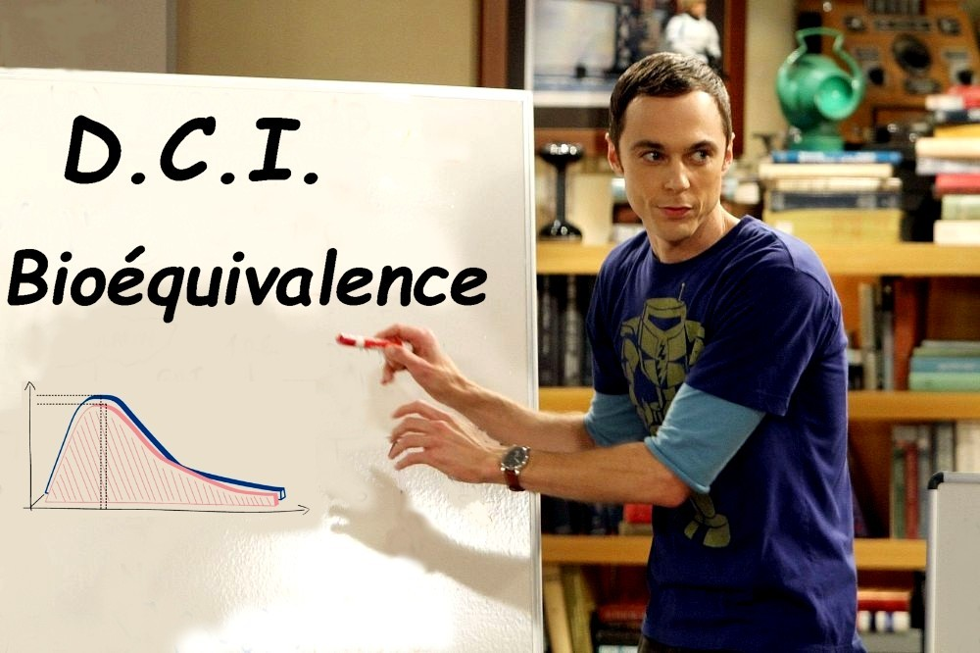
INTRODUCTION

Slide 3
« Dénomination Commune Internationale » (DCI)
Nom scientifique et international du principe actif
Une seule DCI pour une seule molécule, partout dans le monde
DCI = molécule active d’un médicament générique ou non

Slide 4
« Excipients »
Substance neutre, pour « mise en forme » du médicament (goût, couleur, consistance…)
Présents dans tous les médicaments (génériques ou non)
Soit aucune réaction sur le patient (majorité +++)
Soit réaction faible (rare) ou forte (exceptionnelle)

Slide 5
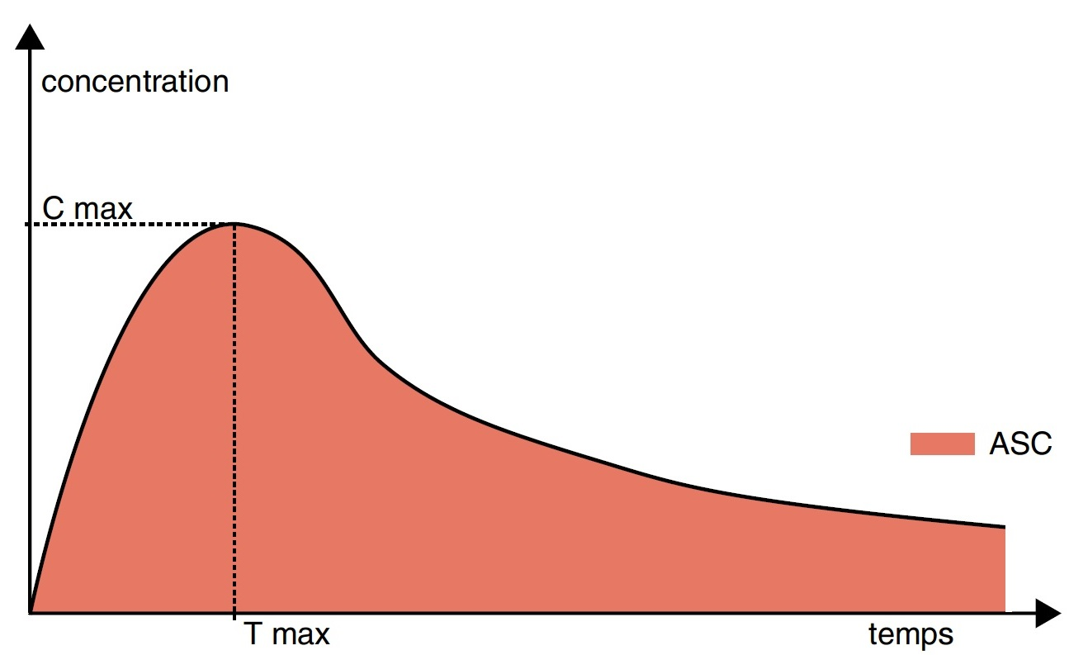
« Biodisponibilité »
vitesse d’absorption et quantité totale d’un médicament dans la circulation sanguine

Slide 6
« bioéquivalence »
(quasi) égalité de biodisponibilités entre 2 médicaments
Depuis plus de 40 ans :
biodisponibilités semblables (à ± 20 %) = preuve scientifique d’effets cliniques identiques !! *
La variabilité admise (de ± 20 %) est celle entre 2 boites d’une même marque !!
* [source OMS] : world health organization technical report series no°937, 2006 annex 7

Slide 7
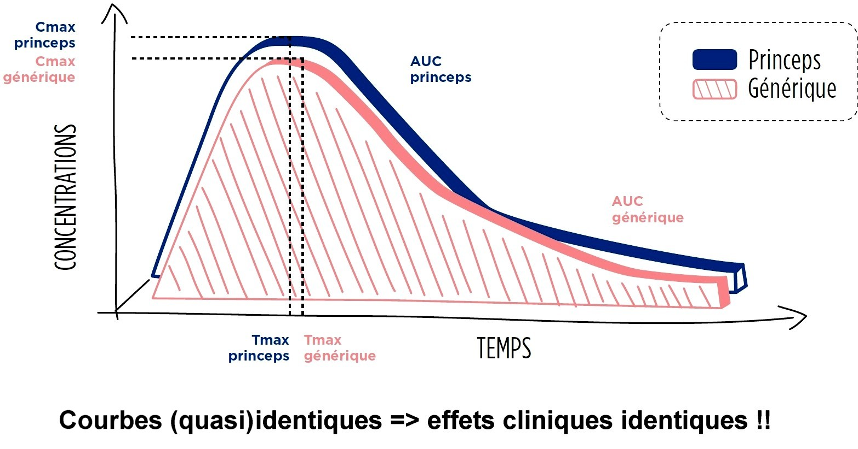
« bioéquivalence » (suite)

Slide 8
« princeps » et « génériques »
« Princeps » = 1er médicament mis sur le marché (avec brevet + exclusivité de 20 ans)
Le nom du princeps est fantaisiste, sans information médicale, à but marketing
« Générique » = médicament commercialisé ~ 10 ans après le princeps et avec exactement le même principe actif, la même dose et la même biodisponibilité
Le nom du générique = DCI + nom du laboratoire

Slide 9
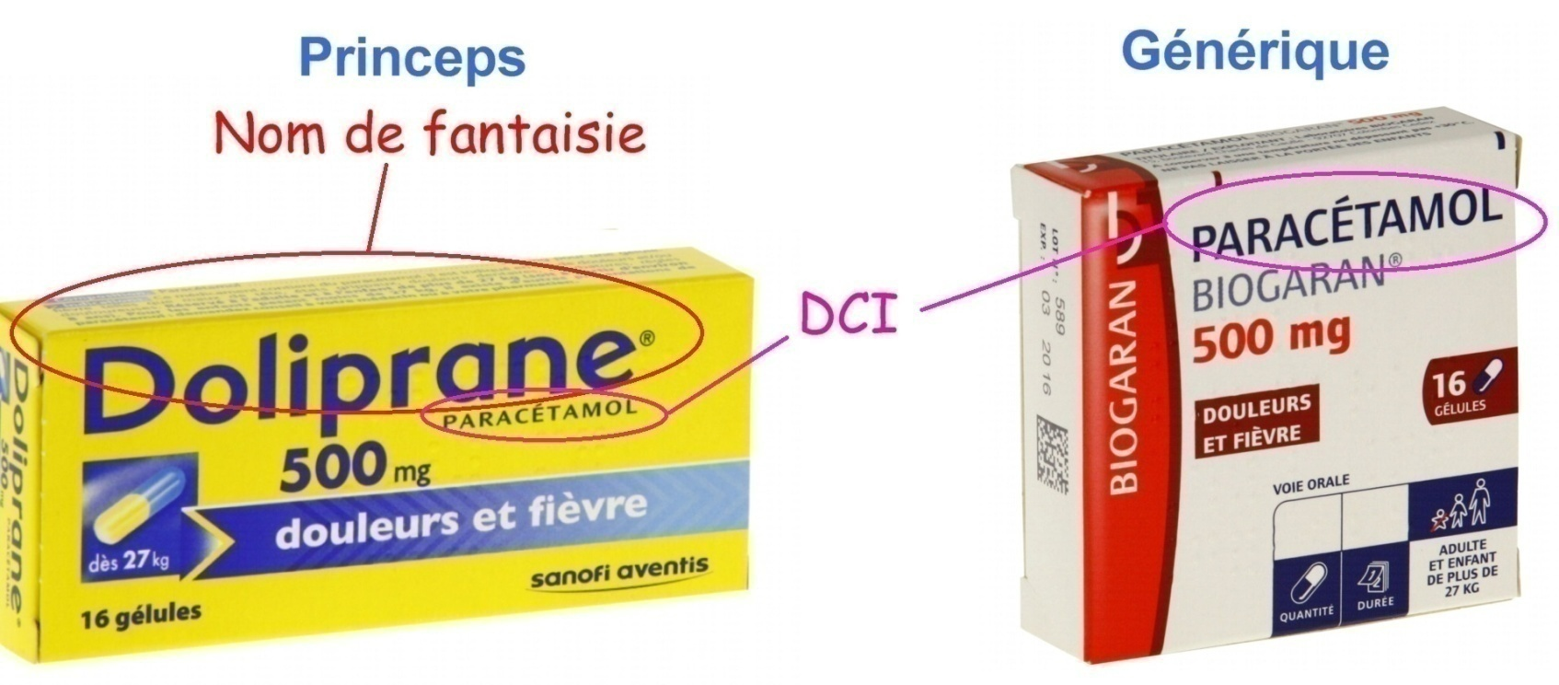
DCI ≠ générique
DCI = manière de nommer un médicament (générique ou non)
Générique = médicament où la DCI est souvent « incrustée » dans le nom

Slide 10
Substitution « princeps » par générique (en pharmacie)
Possible sans autorisation du médecin si : patient consentant + princeps dans le « répertoire des génériques » + absence de mention « non substituable » (NS) + générique moins cher que princeps
Si patient contre générique : délivrance princeps + avancement du prix du princeps + remboursement habituel avec feuille de soins papier (= interdiction du tiers payant)

Slide 11
Intérêt de l’étude
Depuis le 01-01-2015 : toutes les lignes des ordonnances doivent avoir la DCI (± marque) (obligation légale !)
Loi non respectée par les médecins (25 % des lignes en 2016) (enquête « UFC Que choisir »)
Internes = futurs prescripteurs, confrontés à des obstacles à la DCI jamais explorés
Objectifs : répertorier les obstacles à la DCI + proposition de solutions concrètes
Notes:
→ UFC que choisir : expérience faite sur 815 ordonnances

Slide 12

MATÉRIEL & MÉTHODE

Slide 13
Etude qualitative avec recrutement par « effet boule de neige » jusqu’à « saturation des données »
Échantillon = internes de MG non thésés avec expérience ambulatoire > 6 mois
Entretiens individuels ou collectifs
car objectif = rechercher toutes les causes d’un phénomène non exploré (qu’elles soient importantes ou non)
Sources bibliographiques indépendantes (revues Prescrire®/Exercer®, ANSM, OMS…)

Slide 14
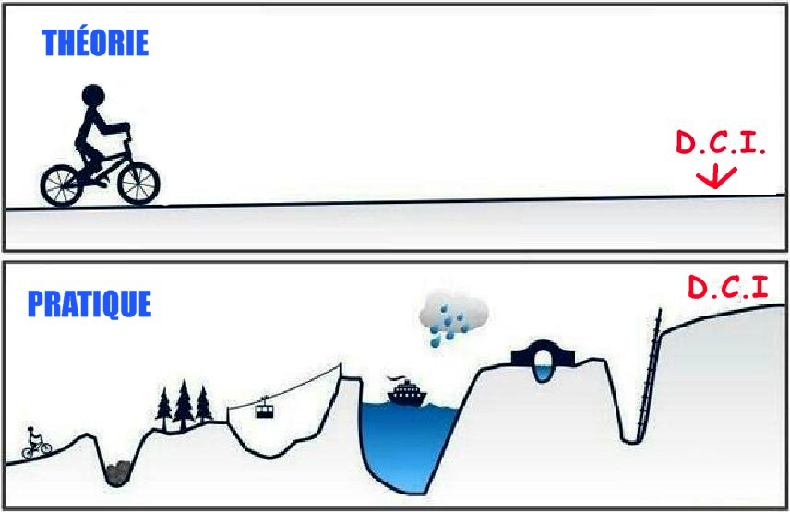
RÉSULTATS

Slide 15
Caractéristiques de l’échantillon
Saturation des données obtenue avec 13 internes de MG non thésés
(6 ♀, 7♂), de 26 à 39 ans, de 4ème semestre à « semestre supplémentaire »
large éventail de patientèle (enfants/adultes/séniors/migrants)
Tout type d’exercice ambulatoire (urbain / rural, seul/cabinet de groupe)

Slide 16
Types d’obstacles à la DCI
Freins liés au médecin
  Formation (cours sans DCI/pub labos/visiteurs)
  Influence des confrères (spécialistes d’organes ++)
  Lieux d’exercice (Paris / banlieue)
Freins liés au patient
  ♀ / âge « mûr » ou « avancé »
  Réticences / angoisses
  Habitudes
  Barrière de langue, niveau social bas

Slide 17
Types d’obstacles à la DCI (suite)
Freins liés à la maladie à traiter (chroniques/sévères)
Freins liés au médicament (DCI complexes ou longues, galénique variable entre génériques)
Freins liés à l’ordonnance (si longue ou déjà sans DCI)

Slide 18
Types d’obstacles à la DCI (suite)
Freins liés à l’informatisation (ou non) du cabinet (logiciel fastidieux ou absent)
Freins liés au pharmacien :
  contrats variables entre pharmacies
  pas d’information
Freins liés aux grandes instances :
  Industrie pharmaceutique (publicité à tous les niveaux)
  État (communication insuffisante)

Slide 19

DISCUSSION
Notes:
Objectif :
1°) analyser : expliquer l’origine et/ou les conséquences de chaque obstacle
2°) solutionner

Slide 20
Analyse critique des résultats
Pour les obstacles liés au médecin :
  Formation médicale sans DCI (risque d’altération du jugement neutre et scientifique)
  Manque de temps empêchant la recherche d’imputabilité médicamenteuse
  Non respect de la loi (spécialistes d’organes ++)
Pour les obstacles liés au patient :
  Fabrication et surveillance en réalité identique pour génériques et princeps
  Mention « NS » ajoutée illégalement par certains patients
Notes:
→ Pour « altération du jugement » : toutes les vraies sources, neutres, sont uniquement en DCI => risque de se renseigner sur des sources biaisées
→ Pour les spécialistes d’organes : parler aussi des hypothèses du sociologue

Slide 21
Analyse critique des résultats (suite)
Pour les obstacles liés à la maladie :
  Pour la LEVOTHYROXINE : incompréhension/désinformation (internet )
  Pour l’épilepsie : risque lié à l’anxiété (pas au générique)
  Pour les cardiotropes : 0 risque prouvé
Pour les obstacles liés à la DCI / génériques :
  Complexité transitoire des DCI
  Délivrance stable d’une marque si âge > 75 ans
  Notion de bioéquivalence mal connue

Slide 22
Analyse critique des résultats (suite)
Pour les obstacles liés à l’informatisation : trop de logiciels différents
Pour les obstacles liés aux grandes instances:
  Information par l’ANSM / désinformation par les médias, par certains laboratoires
  Emprise des laboratoires (ex : DOLIPRANE® )

Slide 23
Analyse critique des résultats (suite)
DCI : avantages très nombreux
  Langage commun pour le patient (voyage !) + le soignant
  Diminution risque accident médicamenteux mortel
  Articles médicaux de qualité rédigés en DCI
  Confusion plus faible (1 seule DCI = 5-10 noms de fantaisie)
  Meilleur enseignement (DCI moins nombreuses + intemporelles)
  Meilleure information patient + indépendance

Slide 24
Analyse critique des résultats (suite)
DCI : inconvénients rares
  Patient analphabète (2,5 millions !)
  Troubles cognitifs / psychiatriques
  Rare : allergie médicamenteuse (prouvée !!)
  application de la DCI ± aléatoire entre pays Européens
  DCI parfois semblables (« LOXAPINE » et « LORADATINE »)
  DCI non adaptée à la famille des anticorps monoclonaux

Slide 25
Solutions concrètes
Pour le médecin :
  Formation universitaire en « DCI pure »
  Se former de manière indépendantes des laboratoires (revues indépendantes / collèges des enseignants…)
  Exclure tous les visiteurs médicaux (par définition non objectifs !)
  Refuser tout cadeaux, même petits (ex : stylos / payer soi-même son repas…)
  Prescrire en « DCI pure » (sans marque)

Slide 26
Solutions concrètes (suite)
  Effectuer une réelle recherche d’imputabilité médicamenteuse !!
  Ne jamais rédiger la mention « NS » sur volonté du patient (mais uniquement pour motif médical !!!!!)
  Pour salle d’attente : fiches informations revue Prescrire® (sur la DCI)
  Vérifier liens d’intérêt des enseignants
  https://www.transparence.sante.gouv.fr

Slide 27
Solutions concrètes (suite)
Pour le patient :
  Informer sur le « tiers payant contre génériques »
  Rassurer les patients : 90 % de génériques aux USA (contre 52 % en France) et ZÉRO problème avec les excipients…
  Pour certains patients : prescrire temporairement en « DCI (nom de fantaisie) »
Pour les fabricants :
  DCI plus lisible sur boîtes
  Même conditionnement pour princeps et génériques
Notes:
→ Préciser les exceptions du « Tiers payant contre génériques » (LEVOTHYROXINE etc…) Quid des CMU/AME ?

Slide 28
Solutions concrètes (suite)
Pour les logiciels de prescription : amélioration interface (famille thérapeutique, liste excipients)
Pour les pharmaciens : doit informer sur « Tiers payant contre générique » + l’appliquer !!!!!!!!
Pour les grandes instances :
  Élargissement répertoire (PARACETAMOL !)
  Incitations financières pour internes « pro-DCI »
Notes:
→ Plusieurs thèses ont dénoncé l’absence d’application du « tiers payant contre génériques » par les pharmaciens (dans le but de laisser le médecin tout gérer)

Slide 29
CONCLUSION :
DCI = très nombreux avantages / rares inconvénients
Prescrire en DCI = obligatoire depuis 2015
Loi non respectée, obstacles encore nombreux MAIS surmontables
Éduquer la population sur la DCI + sur les génériques (et leur innocuité)
Ouverture : thèse quantitative (pour chiffrer sur la France tous ces obstacles)

Slide 30
Références bibliographiques
Revue « Prescrire® » : http://www.prescrire.org
Revue « Exercer ® » : http://www.exercer.fr/
Site de l’Agence Nationale de Sécurité du Médicament et des produits de santé : http://ansm.sante.fr/
Site du Ministère des Affaires sociales et de la Santé : http://social-sante.gouv.fr/
« Union Fédérale des Consommateurs (UFC) Que choisir » : https://www.quechoisir.org/
Mutualité Française : https://www.mutualite.fr/
Site de la Sécurité Sociale : http://www.ameli.fr/
PubMed : https://www.ncbi.nlm.nih.gov/pubmed
Site de l’OMS : http://www.who.int/fr/
Site du Sénat : http://www.senat.fr/

Slide 31
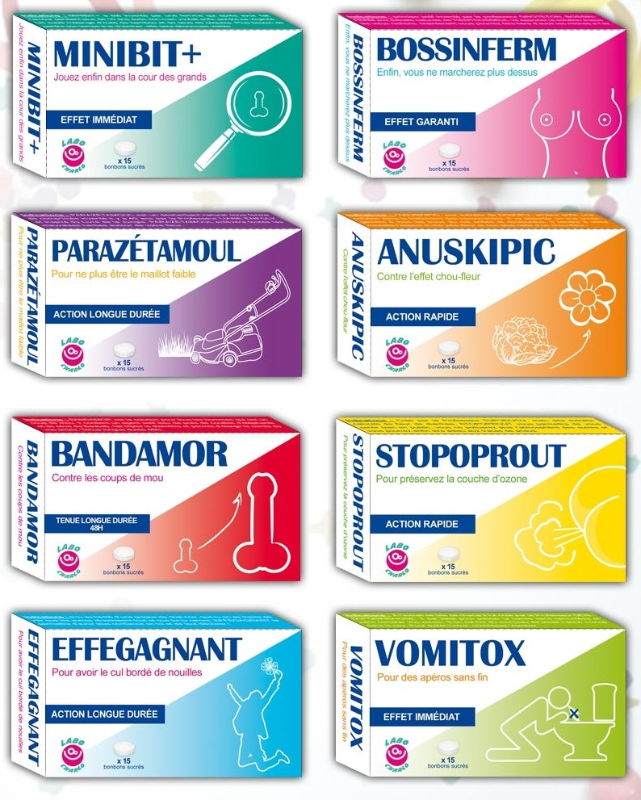
MERCI !!

